Slide 1

Betri vinnutími í vaktavinnu
Fundur launagreiðenda og verkefnastjórnar
21. september 2021

Slide 2

Efni fundar:
Eftirfylgni betri vinnutíma í vaktavinnu
Lykilmælikvarðar
Matshópur
Mælikvarðar á vinnustað/stofnun
Áskoranir
Leiðbeiningar um yfirvinnu
Næsti fundur – Nóvember

Slide 3
Tímalína – Mikilvægar dagsetningar
15. Janúar
1. Febrúar
15. Mars
2. Apríl
1. Maí
1. maí til 2023
22. Janúar
Starfsfólk í hlutastarfi þarf að svara hvort ætli að auka við sig starfshlutfall
Mat stjórnanda á því hvort mönnunar-forsendur standist þarf að liggja fyrir
Drög að vaktaskýrslu
Vaktaskýrsla samþykkt
Betri vinnutími í vaktavinnu tekur gildi!
Eftir-fylgni

Slide 4
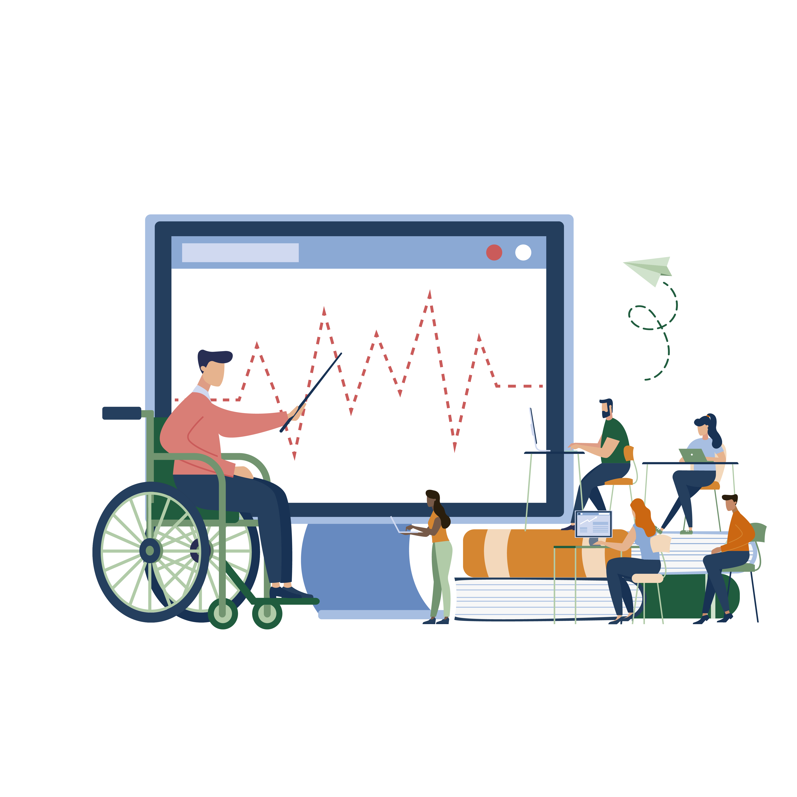
Eftirfylgni

Slide 5
Mánaðarlegir lykilmælikvarðar

Slide 6

Af hverju lykilmælikvarðar?
Mesta breyting í 50 ár
Kerfisbreyting – margar breytur
Samstarfsverkefni launagreiðenda og launafólks
Skýr forsenduákvæði í fylgiskjali
Stýrihópi ber að bregðast við – skýrar leikreglur
  -Yfirvinna á að lækka
  -Mönnunargati á að mæta á dagvinnutíma
  -Hækkun á starfshlutfalli
  -Hópur starfsfólks lækki ekki í launum vegna vinnutíma-breytinganna einna og sér

Slide 7
Matshópur

Slide 8
Mælikvarðar á vinnustað

Slide 9
Stofnun/vinnustaður
Niður á skipulagseiningar/deildir
Lykilmælikvarðar
Mats-hópur
Ríki
Rvk.
borg
SNS
SFV
Lykilmælikvarðar
Yfirvinna
Heildarlauna-kostnaður
Aðrir mælikvarðar
Dæmi:
Veikindi
Stafsmanna-velta
Meðal-starfshlutfall
Vaktahvati
Fjöldi stg.
Fjöldi hvíldartíma-brota
Vinnuskil
Stéttarfélög
Stofnanir
Heimili
Svið
Sveitarfélög

Slide 10

Áskoranir okkar :
Yfirvinna á að lækka
Hvetja til aukins starfshlutfalls þar sem enn eru hlutastörf og mönnunargat er til staðar
  Réttur vegna styttingar vinnuviku
  Vægi vinnuskyldustunda
  Jöfnun vinnuskila
Nýráðningar og þjálfun nýrra starfsmanna þar sem hópar eru alla jafna í fullu starfi
Finna jafnvægi í starfsmannahópi m.t.t. möguleika á vaktahvata
Samsetning vakta í takt við markmið verkefnisins
Umbótavegferð heldur áfram!

Slide 11
Jafnræði í starfsmannahópi
Starfsemin
Starfsmanna-hópurinn
Einstaklingur
Enn víða tækifæri
Starfsfólk er orðið meðvitaðra

Slide 12
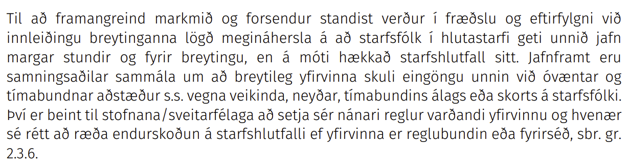
Reglur varðandi yfirvinnu

Slide 13
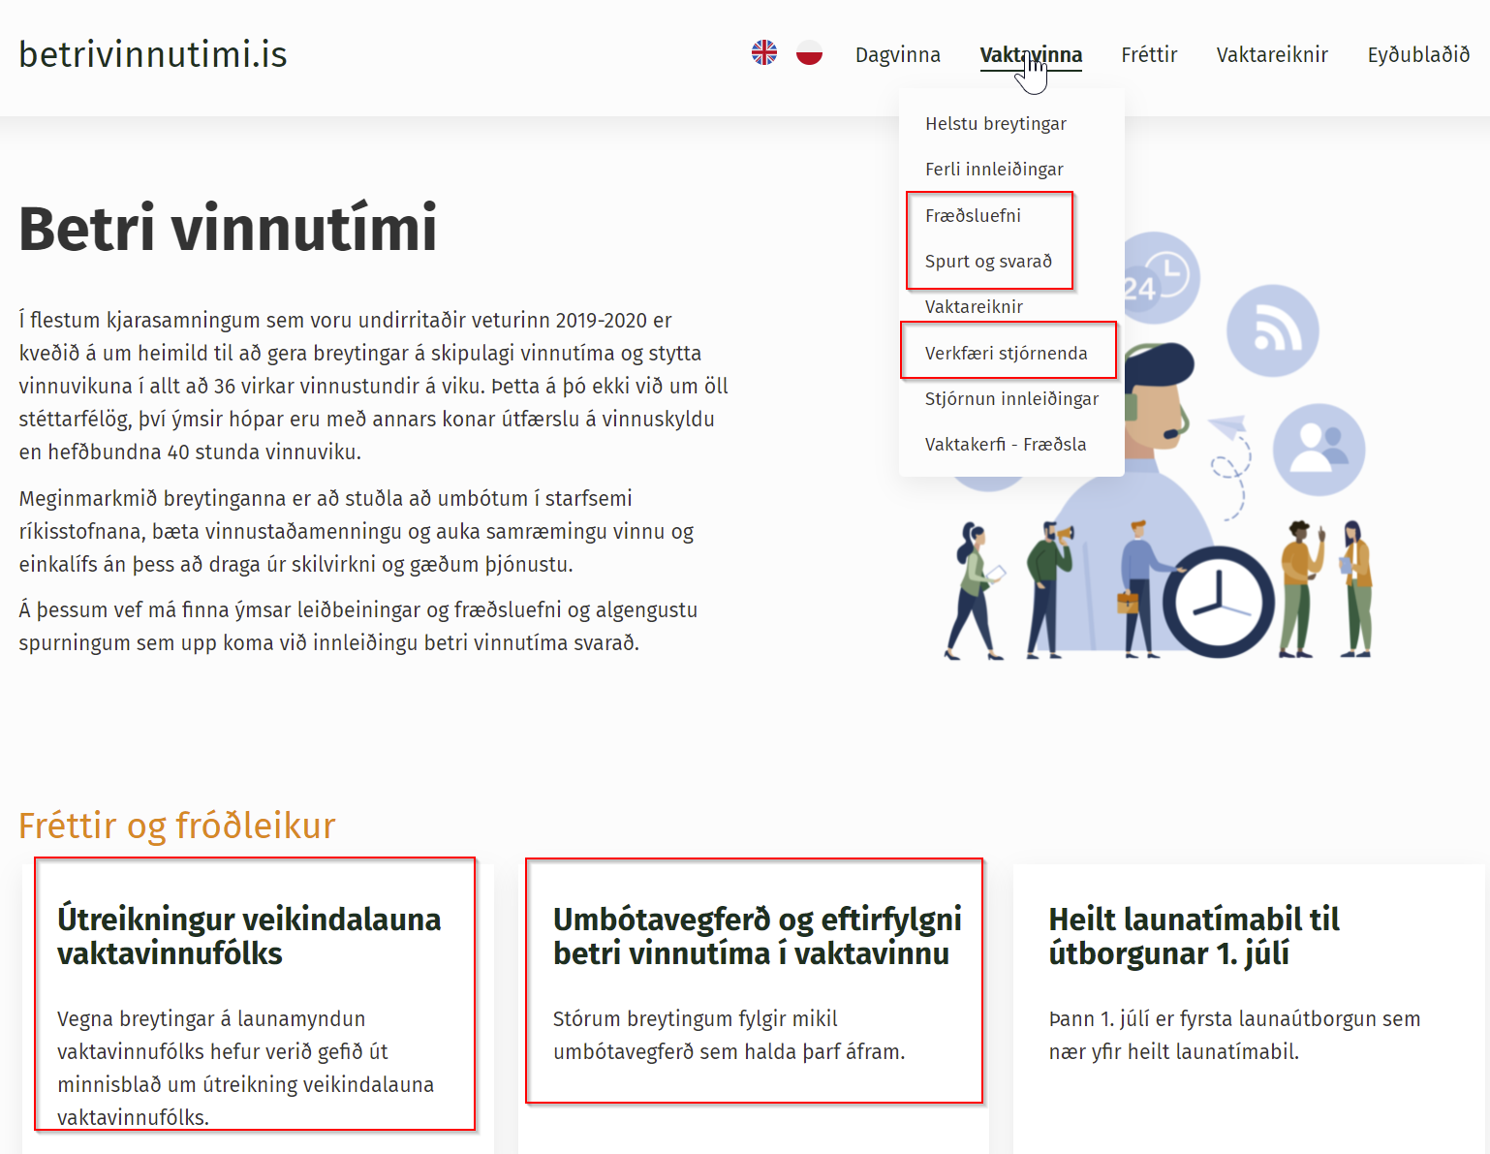
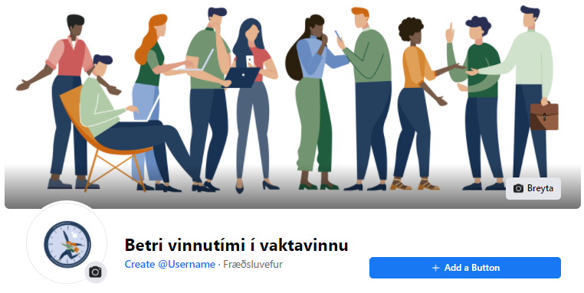
Minnum á!
Facebook síða

Slide 14

Næsti fundur
Miðvikudagur
17. nóvember
kl. 10-11

Slide 15


